Slide 1
GCC/Clang工具链使用
实验一 GCC/Clang工具链使用
实验答疑
中国科学技术大学 计算机科学与技术学院

Slide 2
目录
理解程序的不同表示形式
理解使用库的C程序的编译和链接
C 程序的编写和编译以及各种程序表示的对比

Slide 3
理解程序的不同表示形式-关卡1
1-1
说出 M为-4即可
1-2
pushl pushq rsp esp区别即可

Slide 4
目录
理解程序的不同表示形式
理解使用库的C程序的编译和链接
C 程序的编写和编译以及各种程序表示的对比

Slide 5
理解使用库的C程序的编译和链接-关卡2
2-1
-nostdinc:指示不要搜索头文件的标准路径（即默认路径），而只搜索-I选项指定的路径和当前路径。
使用-v参数获取编译时的详细信息可以得到默认搜索路径，图片见下页
使用-I选项指定对应目录即可

Slide 6
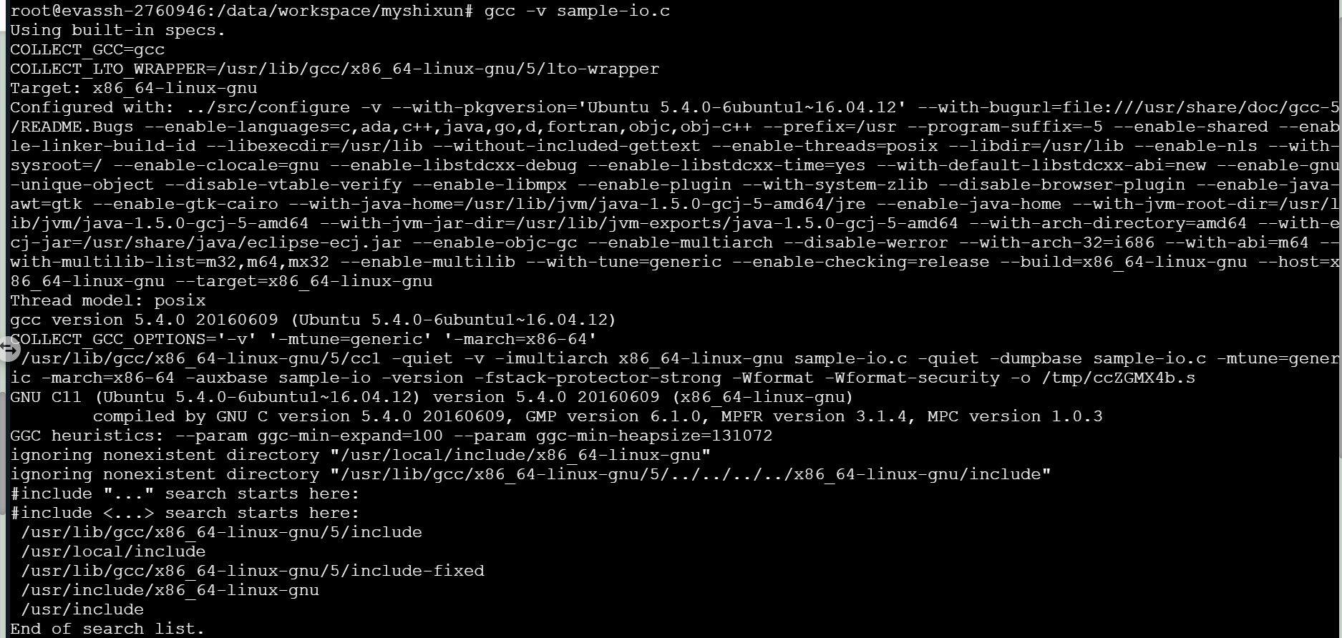
理解使用库的C程序的编译和链接-关卡2

Slide 7
理解使用库的C程序的编译和链接-关卡2
2-2
-nostdlib:不连接系统标准启动文件和标准库文件，只把指定的文件传递给连接器
默认链接的有libc以及crt1.o, crti.o, crtn.o
初步了解请看关卡1最后的 CRT(C Run-Time)库文件 讲解
有关crt的更多详细信息,可以参考https://www.bookstack.cn/read/linux-insides-zh/Misc-linux-misc-4.md
gcc -nostdlib /usr/lib/x86_64-linux-gnu/crt1.o /usr/lib/x86_64-linux-gnu/crti.o /usr/lib/x86_64-linux-gnu/crtn.o sample-io.c –lc （答案不唯一）

Slide 8
目录
理解程序的不同表示形式
理解使用库的C程序的编译和链接
C 程序的编写和编译以及各种程序表示的对比

Slide 9
C 程序的编写和编译以及各种程序表示的对比
3-1
注释汇编即可
3-2
exp_compute函数，常量传播、公共子表达式删除（意思对即可）
ccp函数，说出整个while循环被优化的原因即可(x始终不变)
square函数，最后在ARM机器中使用mla(乘加)指令简化运算
-O0时所有变量均分配栈空间，-O2时更多使用寄存器…
…
言之有理，说出两点即可

